Slide 1
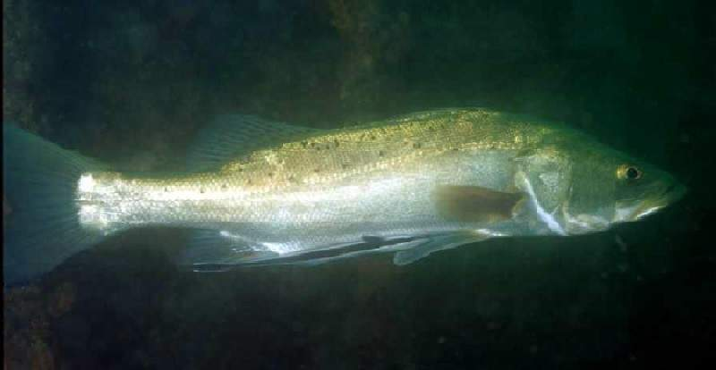
鲈鱼

Slide 2

必须
夜幕初垂
汤姆
鱼钩
允许
规定
丝毫
小心翼翼
斩钉截铁
铭刻

Slide 3
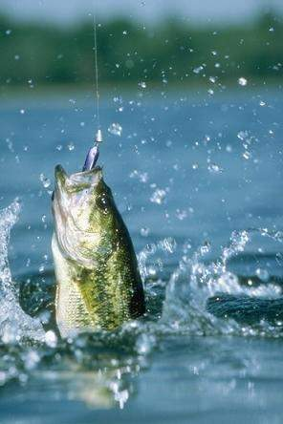
汤姆小心翼翼地把鱼竿拖出水面。哇！一条他从未见过的大鲈鱼！

Slide 4
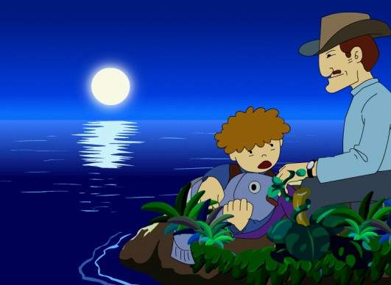
这时，耳边传来爸爸低沉的声音：“孩子，你必须把这条鱼放掉！”
爸爸（ ）说：“孩子，你必须把这条鱼放掉！

